Slide 1
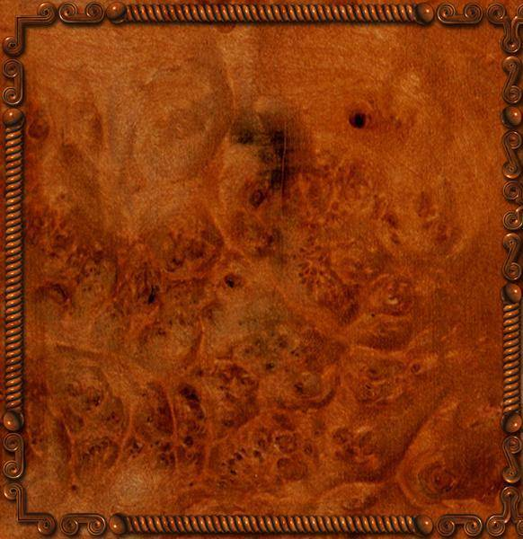
Prezentacii.com
Золотой век Возрождения

Slide 2
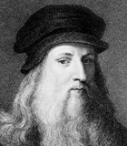
Мир Леонардо да Винчи
Основоположником искусства Высокого Возрождения считают Леонардо да Винчи. Он родился в 1452 г. в семье флорентийского нотариуса Пьетро да Винчи.
Леонардо да Винчи.

Slide 3
Уже в детстве его отличала исключительная любознательность: он увлекался геологией и ботаникой, наблюдал за игрой солнечного света и тени, за полетом птиц, движением воды. Он усердно изучал латинский язык, открывающий ему путь к постижению различных наук. В ранней юности он получил основательную математическую подготовку и проявил особый интерес к изобретательству. Леонардо занимался также поэзией, пением и музыкой, играл на скрипке и на арфе, был искусным собеседником. Кроме наук и искусств, в молодости он много занимался физическими упражнениями, превосходно ездил верхом, плавал и сражался на шпагах.
Рано проявившаяся художественная одаренность юноши побудила его отца Пьетро да Винчи отдать его в обучение к одному из самых знаменитых художников Италии – Андреа Верроккьо. Именно здесь раскрылся многогранный талант Леонардо. Его первые творческие работы свидетельствовали об огромном даровании.
Легендарная слава Леонардо прожила столетия и до сих пор не только не померкла, но разгорается все ярче: открытия современной науки снова и снова подогревают интерес к его инженерным и научно-фантастическим рисункам, к его зашифрованным записям. А живопись Леонардо да Винчи, в которой, как и во всех его трудах, есть что-то недосказанное и тем более волнующее воображение, снова и снова ставит перед ним самую великую загадку – о внутренних силах, таящихся в человеке.

Slide 4
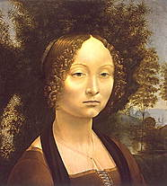
Художник обращался к образам своих современниц. «Дама с горностаем»,
«Портрет Джинервы Бенчи» - это возвышенно поэтические образы эпохи Возрождения.
Леонардо да Винчи. Портрет Джинервы Бенчи. 1474 г. Национальная галерея, Вашингтон.

Slide 5
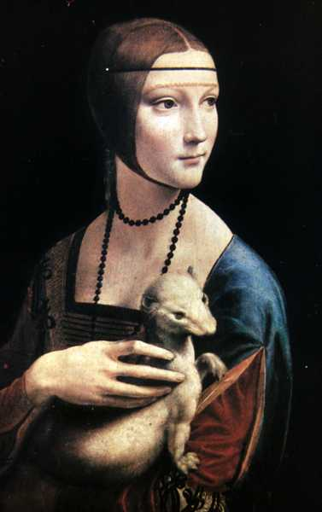
Леонардо да Винчи. Дама с горностаем.

Slide 6
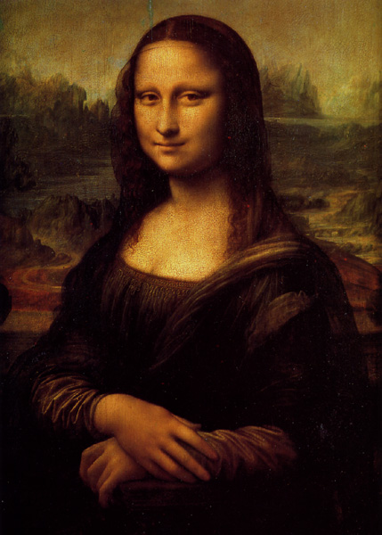
Среди шедевров Леонардо – «Джоконда», самое загадочное произведение художника. Четыре года он работал над портретом Моны Лизы – молодой жены богатого и известного флорентийца. Это не просто портрет, а «песнь торжествующей любви» самого художника. В портрете художнику удалось создать глубоко обобщенный, идеально возвышенный образ человека эпохи, лицо, озаренное чувством собственного достоинства и внутренней духовной силы, богатством и сложностью интеллекта.
Почему вот уже пять столетий она приковывает внимание зрителей? Исследователи утверждают, что главный секрет таится в загадочной улыбке Джоконды. Вглядываясь в нее, мы невольно ловим себя на мысли, что вступаем в незримый диалог с этой женщиной. Джоконда меняется буквально на наших глазах: сначала она поражает нас своей задумчивостью, затем на смену легкой иронии приходит участие.
Леонардо да Винчи. Джоконда. 1503 г. Лувр, Париж.

Slide 7
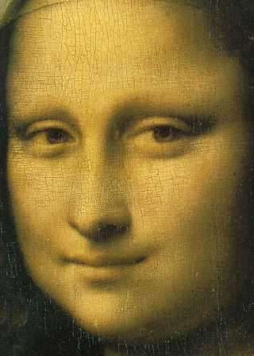
С мечтательной, загадочной улыбкой,
Позирует она… Задумчив и велик,
Воспроизводит он своею кистью гибкой
Ее роскошный стан и несравненный лик…
Но вдруг кладет он кисть.
Торжественно и важно он говорит:
«…Века веков тебя не переменят.
Всегда бела, румяна и нежна…
Пусть зимы лютые ряд зим суровых сменят:
В твоей улыбке – вечная весна!
О смерть, приди! Я жду тебя спокойно.
Весь мир свой внутренний
Я в этот образ влил;
Я подвиг совершил вполне ее достойный,
Я обессмертил ту, кого, как жизнь любил».
Долльфюс.
Леонардо да Винчи. Джоконда. Фрагмент. 1503 г. Лувр, Париж.

Slide 8
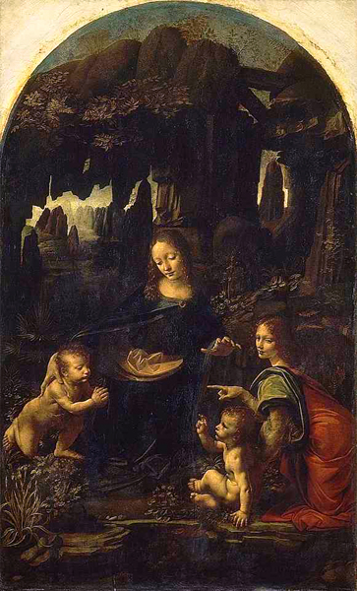
Мир «Мадонны в гроте» полон глубокого, таинственного очарования, свойственного только кисти Леонардо. Есть какая-то неуловимость во внутренней концепции картины, и она ощущается тем острее, что исполнение с начала до конца рационалистично. Леонардо да Винчи был художником менее всего интуитивным, все, что он делал, он делал сознательно, с полным участием интеллекта. Но он едва ли не с умыслом набрасывал покров таинственности на содержание своих картин, как бы намекая на бездонность, неисчерпаемость того, что заложено в природе и человеке.
Леонардо да Винчи. Мадонна в гроте. 1483 – 1494 гг. Париж. Лувр.

Slide 9
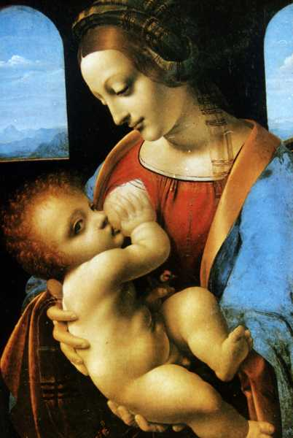
Воплощением женского идеала становится Мадонна с младенцем Иисусом Христом – возвышенный символ материнства и жертвенной любви к людям. Лучшие произведения Леонардо да Винчи на этот сюжет – «Мадонна Литта» и «Мадонна Бенуа» («Мадонна с цветком») – жемчужины коллекции Эрмитажа.
Леонардо да Винчи. Мадонна Литта. Санкт-Петербург. Эрмитаж.

Slide 10
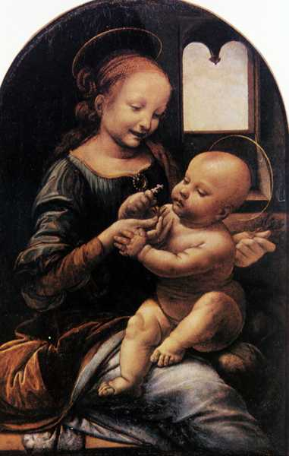
Леонардо да Винчи. Мадонна Бенуа. (Мадонна с цветком). Санкт-Петербург. Эрмитаж.

Slide 11
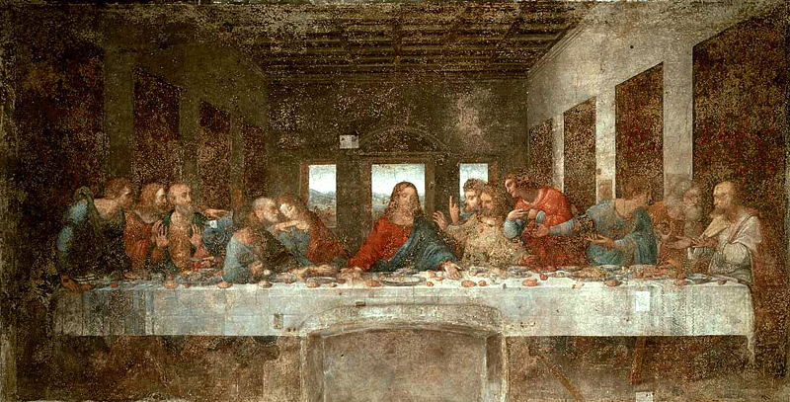
Леонардо да Винчи. Тайна вечеря. Монастырь Санта Мария делле Грацие в Милане. 1495-1497 гг.
Христос только что произнес: «Один из вас предаст меня». Эти страшные, но спокойно сказанные слова потрясли апостолов: у каждого вырывается непроизвольное движение, жест. Двенадцать человек, двенадцать характеров, двенадцать различных реакций. Каждый ищет сочувствия и отклика у соседа – этим оправдана разбивка на четыре группы по трое в каждой. Только Иуда психологически изолирован, он только формально в группе.

Slide 12
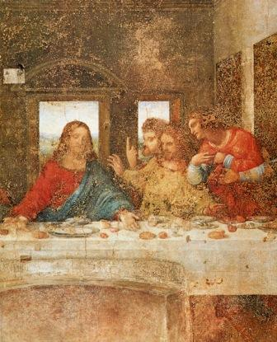
В жесте Христа – стоическое спокойствие и горечь: руки брошены на стол широким движением, одна – ладонью кверху.
Леонардо да Винчи. Тайна вечеря. Фрагмент.

Slide 13
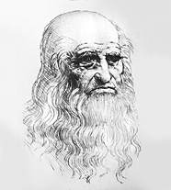
С автопортрета, выполненного художником в преклонном возрасте, на нас пристально смотрит человек, умудренный жизненным опытом. Лицо старца изборождено морщинами, густые брови нависли над глазами, пышная борода растрепана. Плотно сжатые уголки губ запечатлели скорбную усмешку. Грустный проницательный взгляд выражает не только прежнюю силу и мощь, но и затаенную печаль. Да, это взгляд мудреца, сумевшего глубже других исследовать тайны человеческой души, познать законы мира и выразить их возвышенным языком искусства.
Леонардо да Винчи. Автопортрет. 1514 г. Национальная библиотека. Турин.

Slide 14
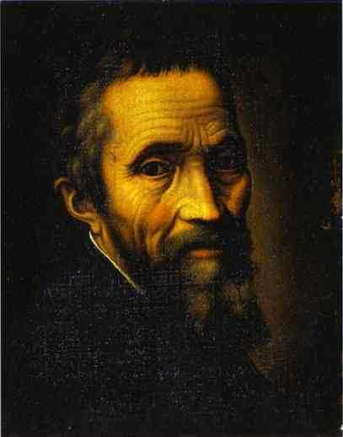
Бунтующий гений Микеланджело
Непримиримый и гордый, бунтующий и суровый, Микеланджело перенес все муки творческого человека эпохи Высокого Возрождения. Борьба, страдание, протест, неудовлетворенность жизнью, разлад с идеалом, поиски смысла бытия – вот что наполняло жизнь выдающегося мастера. Он пережил Леонардо да Винчи и Рафаэля на сорок пять лет. Стал свидетелем того как попираются идеалы гуманизма.
Отрадно спать, отрадней камнем быть,
О, в этот век, преступный и постыдный,
Не жить, не чувствовать – удел завидный.
Прошу, молчи, не смей меня будить.
Микеланджело.
перевод Ф.И.Тютчева

Slide 15
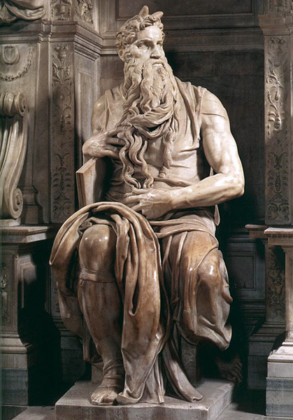
Микеланджело был ваятель, архитектор, живописец и поэт. Но более всего и во всем – ваятель. Скульптуру он ставил выше всех других искусств и был этом, как и в другом, антагонистом Леонардо, считавшим царицей искусств и наук живопись.
Любимые герои Микеланджело - библейский пророк Моисей и царь Давид, кроткая и смиренная Мария, оплакивающая сына Христа, - обозначили важнейшие вехи творческого пути художника. Скульптура «Моисей» утверждает физическую и духовную красоту человека и его безграничные возможности.
Микеланджело. Моисей. Рим. 1515-1516 гг.

Slide 16
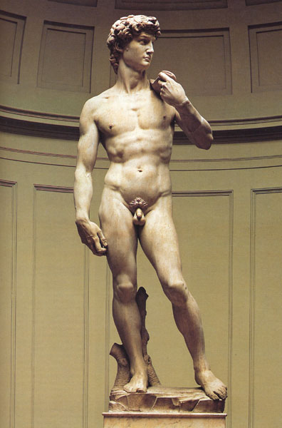
Одна из ранних работ Микеланджело – статуя Давида, высотой около пяти метров, поставленная на площади Синьории, возле Палаццо Веккьо, где находился правительственный центр Флоренции. Флорентийская республика изгнавшая внутренних тиранов, была исполнена решимости сопротивляться врагам, грозившим ей изнутри и извне. Хотели верить, что маленькая Флоренция может победить, как некогда юный мирный пастух Давид победил великана Голиафа. Микеланджело изваял из единой мраморной глыбы прекрасного в своем сдержанном гневе молодого гиганта.
Микеланджело. Давид.1501-1504 гг.

Slide 17
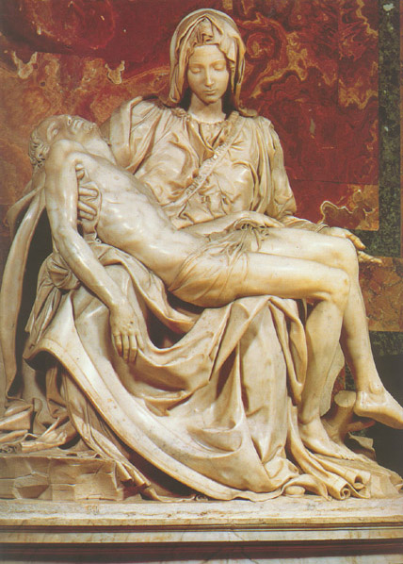
В 23 года Микеланджело создал удивительное произведение, которое принесло ему известность и славу. Тысячи паломников и жителей Рима ежедневно толкались у статуи «Пьета» в соборе Святого Петра. во всем Риме только и было разговоров, что только об этом произведении и его великом творце.
Микеланджело. Пьета. Рим.Собор Святого Петра.
1498-1501 гг.

Slide 18
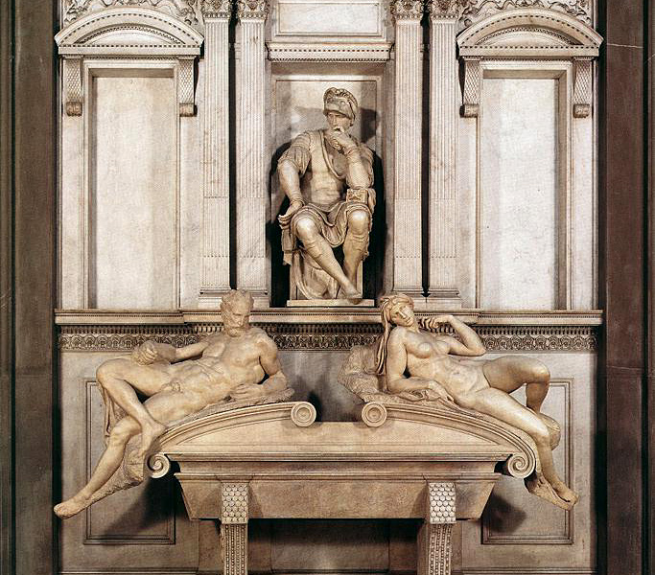
В 1520 г. Микеланджело получил заказ на выполнение внутреннего убранства погребальной капеллы герцогов Медичи во флорентийской церкви Сан-Лоренцо. Скульптор создал единый ансамбль, обладающий необычайной силой эмоционального воздействия на зрителей. Образы времени суток стали для Микеланджело отражением глубоких философских размышлений о смысле жизни и смерти.
Мы погоняем ночь, как скакуна,
И тщимся днем вкусить отдохновенье,
Надежда на покой обречена –
Его сулит нам только сноведенье.
А жизнь из разных нитей сплетена;
Добро и зло – друг в друге отраженье.
Микеланджело.
Перевод Е. Солоновича.
Микеланджело Буонарроти. Гробница Медичи. Утро и Вечер. Флоренция.

Slide 19
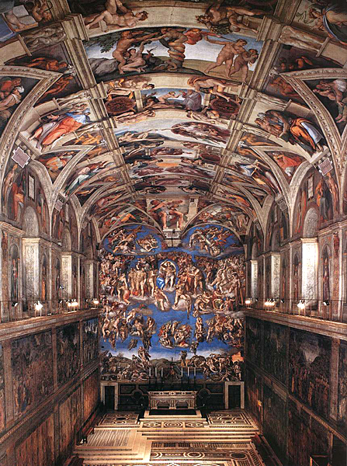
Мировую известность художнику принесли росписи свода Сикстинской капеллы в Риме. Микеланджело долго не соглашался, считая себя прежде всего скульптором, а не живописцем. Но Папа Римский Юлий II настаивал, и великому мастеру пришлось уступить. Ему предстояло расписать площадь в 600 (!) кв.м. Отказавшись от помощи учеников, Микеланджело все делал сам. Работа требовала от художника большого напряжения физических и духовных сил.
Микеланджело. Страшный суд. Фреска. 1536-1541 гг. Сикстинская капелла. Ватикан.

Slide 20
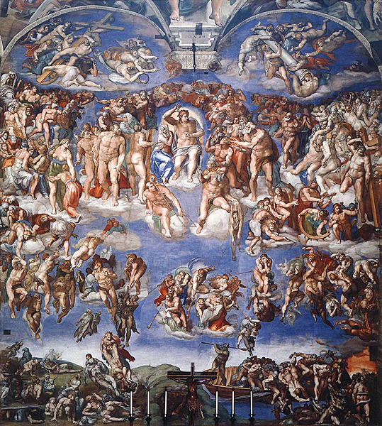
Это был невыносимо тяжелый, поистине титанический труд художника. В одном из своих стихотворений Микеланджело так писал об этом:
От напряженья вылез зоб на шее,
Живот подполз вплотную к подбородку,
Задралась к небу борода. Затылок
Прилип к спине, а на лицо от кисти
За каплей капля краски сверху льются
И в пеструю его палитру превращают.
В 1536-1541 гг. Микеланджело продолжил работу в Сикстинской капелле, украсив ее алтарную стену фреской «Страшный суд», ставшей апофеозом страдания и гнева.
Микеланджело. Страшный суд. Фреска. 1536-1541 гг. Сикстинская капелла. Ватикан.

Slide 21
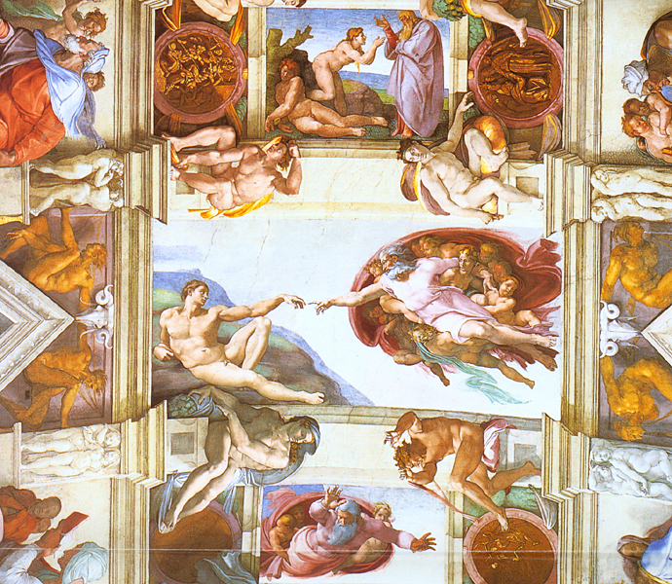
По замыслу автора свод должны были украсить эпизоды сотворения мира и человека от первых дней творения до грехопадения.
Микеланджело. Страшный суд. Фреска. Фрагмент.1536-1541 гг. Сикстинская капелла. Ватикан.

Slide 22
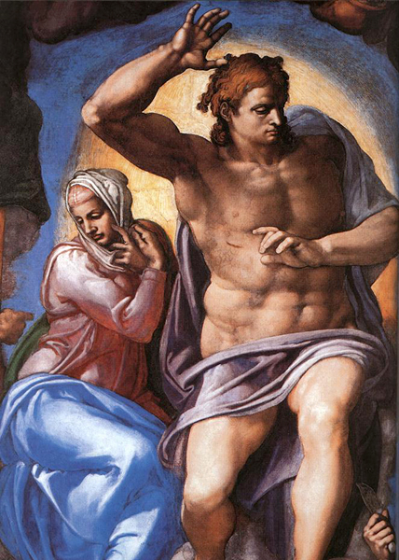
В центре композиции он изобразил мощную фигуру Христа, карающего людей за совершенные грехи. Поднятой правой рукой он обрушивает вниз фигуры грешников, пытающихся подняться вверх. Левой – притягивает к себе избранных, стоящих справа от него. Ужас всемирной катастрофы и возмездия за грехи человеческие художественно представлен в сложных сплетениях тел, разнообразии поз и ракурсов, усилен богатством колорита, контрастами света и тени.
Микеланджело. Страшный суд. Фреска. Фрагмент. Ватикан. Рим.

Slide 23
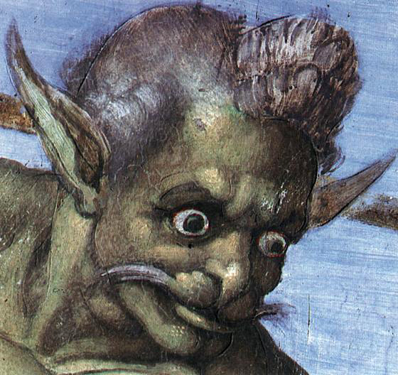
Потрясенные зрители испытывали смятение и ужас, им мерещились крики и стоны несчастных, напрасно молящих о помощи. Внизу картины они видели лодку Харона – перевозчика душ грешников. Его глаза, как раскаленные угли, горят адским пламенем. Ударом весла он безжалостно подгоняет тех, кто упирается или замешкался в растерянности. Как все это было созвучно строкам из «Божественной комедии» Данте!
Микеланджело. Страшный суд. Фреска. Фрагмент. Ватикан. Рим.
А бес Харон сзывает стаю грешных,
Вращая взор, как уголья в золе,
И гонит их, и бьет веслом неспешных…
Перевод М.Лозинского.

Slide 24
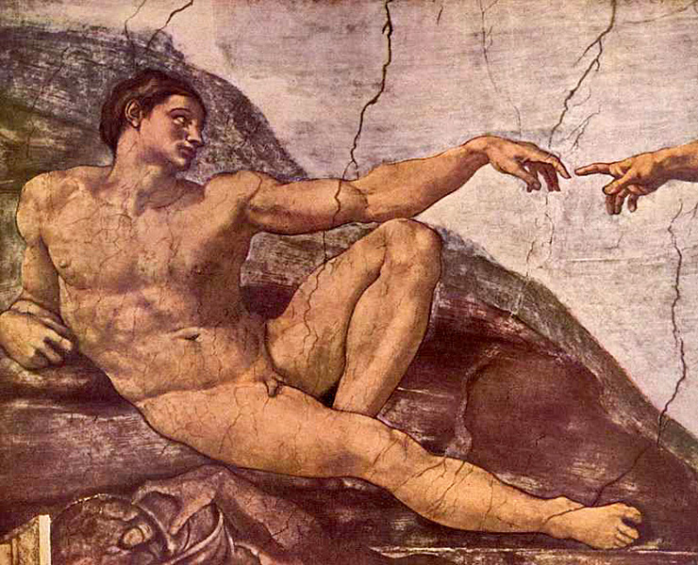
Микеланджело. Сотворение Адама. Фреска. Фрагмент. Ватикан. Рим.

Slide 25
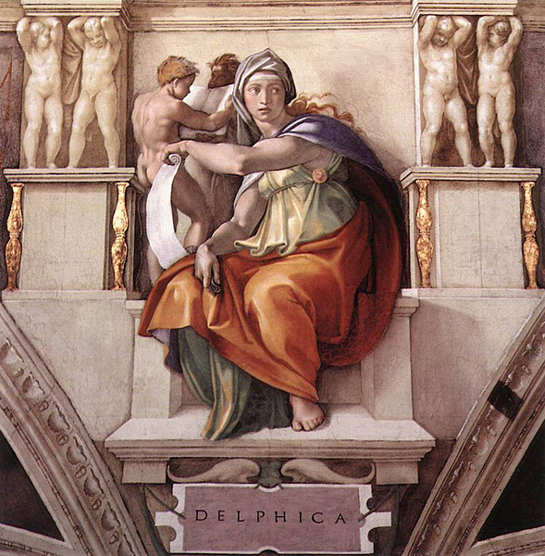
Микеланджело. Сикстинская капелла. Дельфийская сивилла. Фреска. Ватикан. Рим.

Slide 26
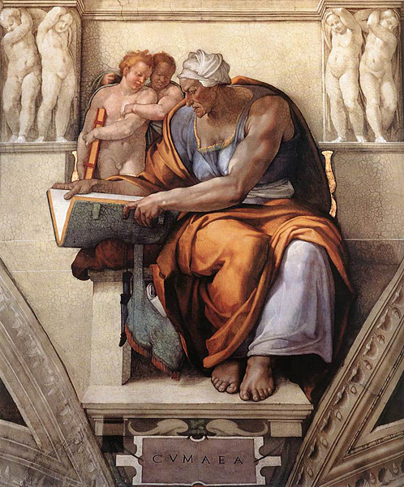
Микеланджело. Сикстинская капелла. Кумская сивилла. Ватикан. Рим.

Slide 27
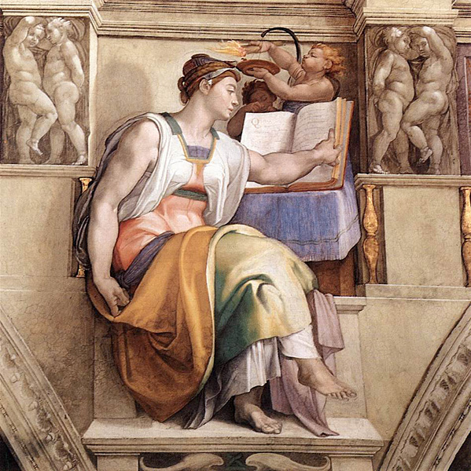
Микеланджело. Сикстинская капелла. Эритрейская сивилла. Ватикан. Рим.

Slide 28
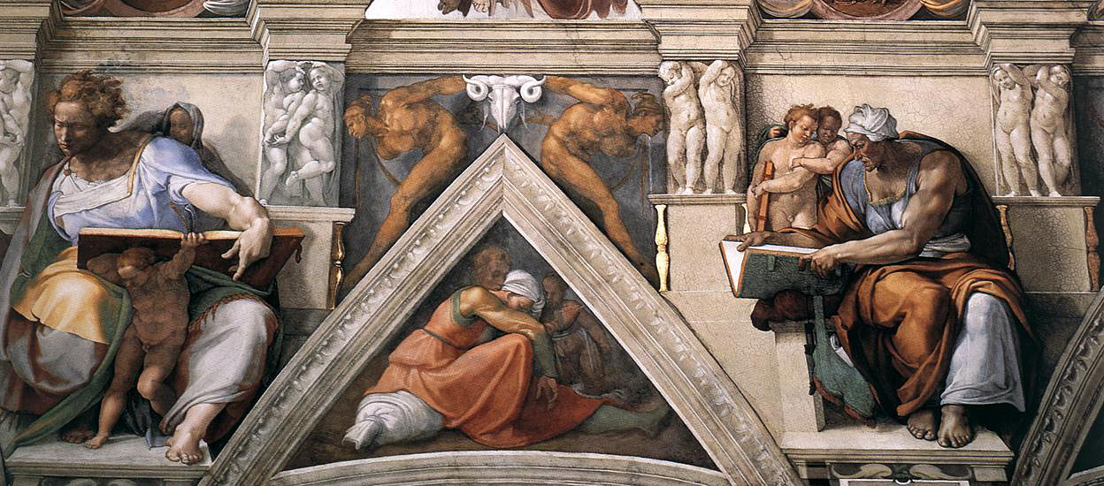
Микеланджело. Сикстинская капелла. Сивиллы. Ватикан. Рим.

Slide 29
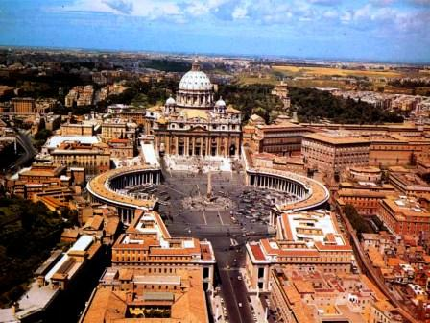
Собор Святого Петра. Ватикан. Рим. Общий вид.

Slide 30
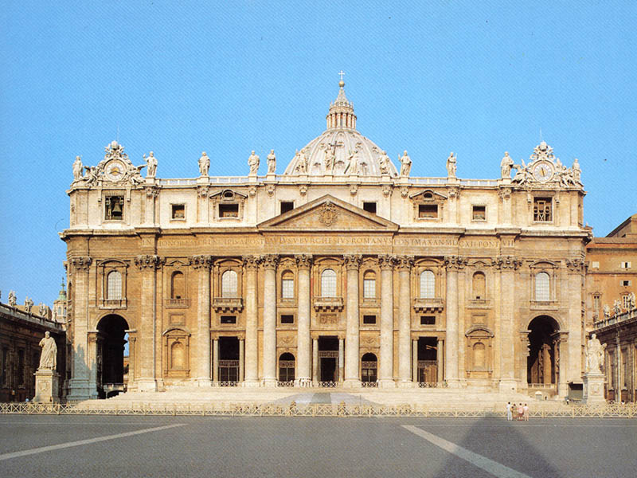
Собор Святого Петра. Ватикан. Рим.

Slide 31
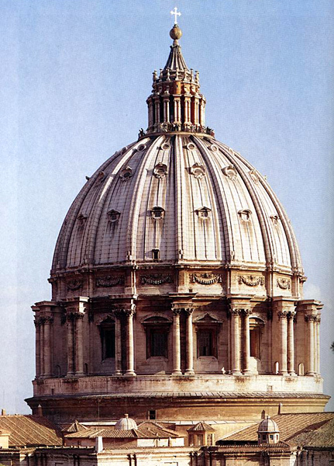
Долгий и трудный путь на земле Микеланджело закончил созданием вознесшегося к небесам купола собора Святого Петра в Риме. В городе, некогда поразившим его творческое вдохновение, ему суждено будет оставить вечную память о себе. При жизни мастера были завершены алтарные стены и пилоны, начал возводиться купол. Микеланджело не суждено было увидеть свою работу завершенной, но замысел архитектора был воплощен по его проектам и чертежам уже после смерти.
Умирая, Микеланджело оставил краткое завещание: «Я отдаю душу богу, тело земле, имущество родным». В своей жизни он сделал гораздо больше: он подарил человечеству свои бессмертные творения, снискав в веках славу гения.
Микеланджело. Купол собора Святого Петра. 1546-1564 гг. Рим. Ватикан

Slide 32
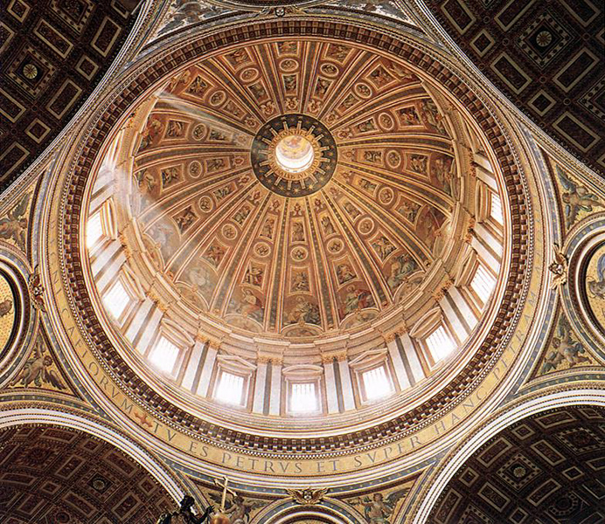
Микеланджело. Купол собора Святого Петра. Ватикан. Рим. 1546-1564 гг.

Slide 33
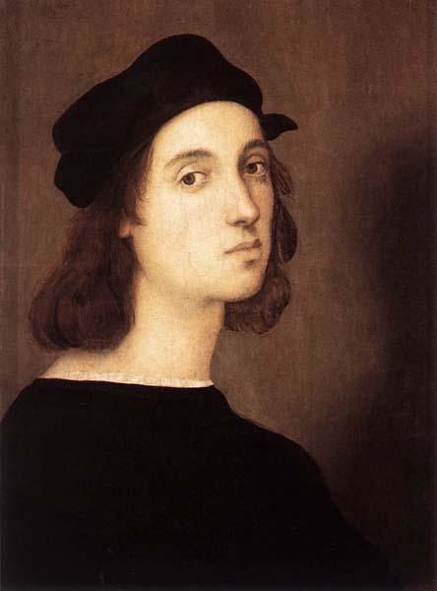
Рафаэль –
«первый среди великих»
Более пяти столетий имя Рафаэля (1483-1520) окружено ореолом поклонения и восхищения. Свои творческие искания он воплотил в совершенных образах Мадонны, в монументальных фресках, алтарных картинах и реалистических портретах. Рафаэль умер в самом зените славы, в полном расцвете сил, но за свою недолгую жизнь он создал множество шедевров, составивших гордость мировой культуры.
Рафаэля справедливо считают певцом женской красоты. Он говорил:
«Чтобы написать красавицу, мне надо видеть многих красавиц. Но ввиду недостатка… в красивых женщинах, я пользуюсь некоторой идеей, которая приходит мне на ум».
Рафаэль Санти. Автопортрет. 1506 г. Галерея Уффици, Флоренция.

Slide 34
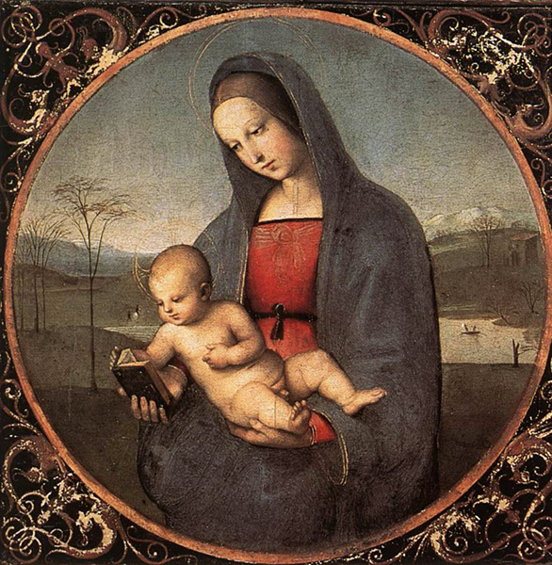
Им написано более 20 Мадонн, среди которых достойное место занимает ранняя работа – «мадонна Конестабиле». На фоне пейзажа изображена молодая женщина с ребенком на руках. Задумчивое, немного грустное лицо обращено к книге Священного Писания, а шаловливый ребенок пытается перевернуть страницы книги. Молодая мать и ее дитя удивительно трогательны и простодушны. Рафаэль мастерски вписывает фигуры Марии и малыша в очень сложную для живописцев форму тондо (итал. «круг»). При этом он не нарушает законов перспективной живописи.
Рафаэль Санти. Мадонна Конестабиле. 1502-1503 гг. Эрмитаж. Санкт-Петербург.

Slide 35
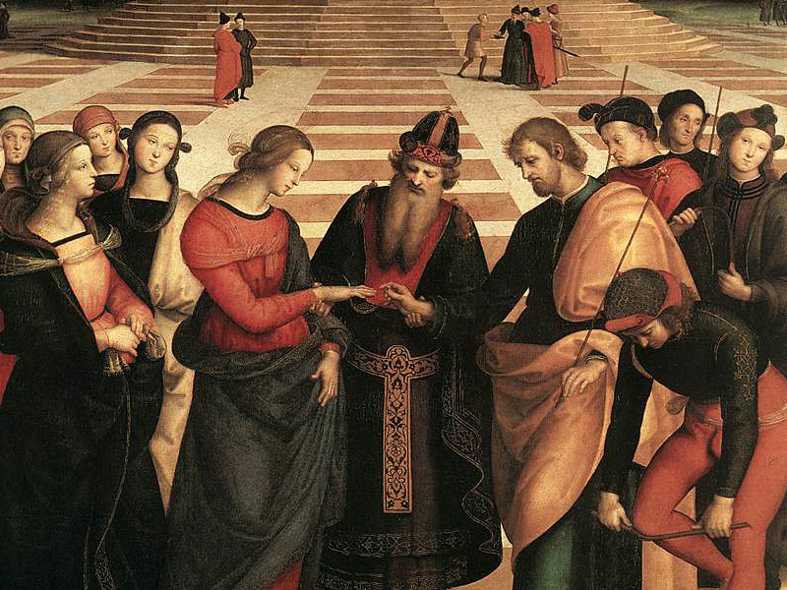
Рафаэль Санти. Обручение Марии. 1504 г. Галерея Брера. Милан.
Истинную известность и славу Рафаэлю принесла картина «Обручение Марии».

Slide 36
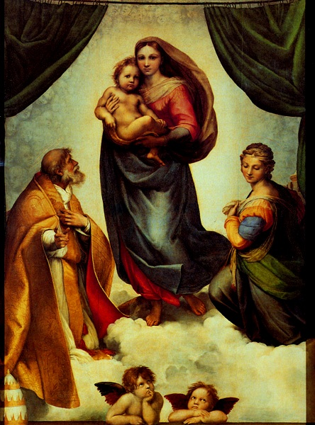
С вдохновением и любовью Рафаэль пишет свою непревзойденную «Сикстинскую мадонну», давно уже вошедшую в наше сознание как символ жертвенной любви во имя спасения человечества. Если бы Рафаэль никогда ничего не написал, кроме этой кроткой, босой, круглолицей женщины, этой небесной странницы, закутанной в простой плащ и держащей в руках необыкновенного ребенка, он и тогда был бы величайшим художником.
Композиция поражает величавой монументальностью и гениальной простотой. Мария медленно сходит на землю… Она только что сделала шаг навстречу людям.
Рафаэль Санти. Сикстинская мадонна. 1515-1519 гг. Картинная галерея, Дрезден.

Slide 37
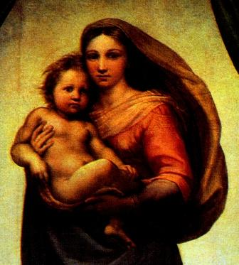
Взгляд Марии лучистый, глаза широко и доверчиво открыты. Они светятся нежностью и добротой. Мадонна держит на руках младенца – самое дорогое, что есть у нее в этом мире. Она несет его людям, прекрасно понимая, какая трагическая судьба уготована ему.
Она идет хвалам внимая,
Благим покрытая смиреньем,
Как бы небесное виденье
Собою на земле являя…
В.А.Жуковский.
Рафаэль Санти. Сикстинская мадонна. 1515-1519 гг. Картинная галерея, Дрезден.

Slide 38
Фреска Рафаэля «Афинская школа» - подлинный гимн человеческому знанию. В центре ее великие греческие философы Платон и Аристотель. Один указывает на небо, другой – на землю. Неподалеку Сократ со своими учениками, одинокий, глубоко задумавшийся Гераклит. Здесь же математики Пифагор и Евклид, астрономы Птолемей и Зороастр. В небрежной одежде и позе лежит на ступенях лестницы Диоген, учивший довольствоваться в жизни лишь самым необходимым. Многочисленные слушатели и ученики окружают беседующих или размышляющих мудрецов, исполненных сдержанного достоинства и уважения друг к другу. Каждый неуклонно верит в действенность человеческой мысли и знаний. Глядя на них, вспоминаются строки из «Божественной комедии» Данте:
Вы созданы не для животной доли,
Но к доблести и знанью рождены…
Грандиозная композиция, в которой представлено более 50 фигур, не кажется перегруженной. Напротив, она создает удивительное впечатление простора и свободы, безупречной легкости в изображении каждой из многочисленных групп.

Slide 39
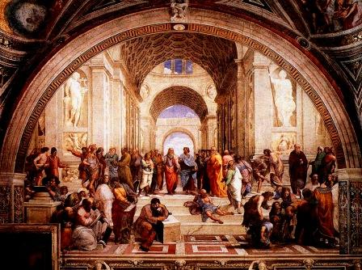
Рафаэль Санти. Афинская школа. Фреска.
1509-1511 гг. Рим, Ватикан.

Slide 40
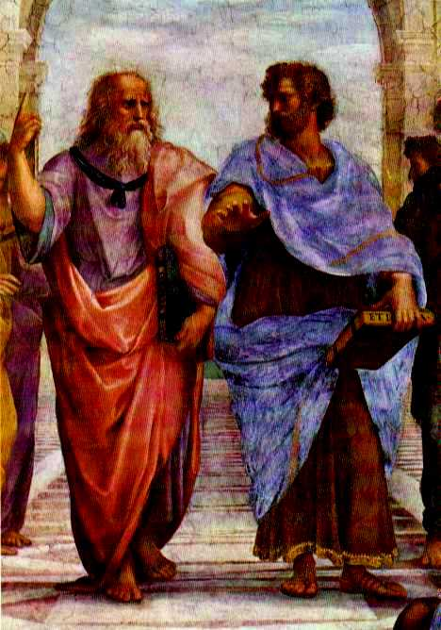
В «Афинской школе» Рафаэль придает некоторым героям черты известных современников: Платону – Леонардо да Винчи, Гераклиту – Микеланджело. Здесь же он запечатлел и самого себя, блестяще продемонстрировав блестящее мастерство портретиста.
Рафаэль Санти. Афинская школа. Фреска.
1509-1511 гг. Рим, Ватикан.

Slide 41
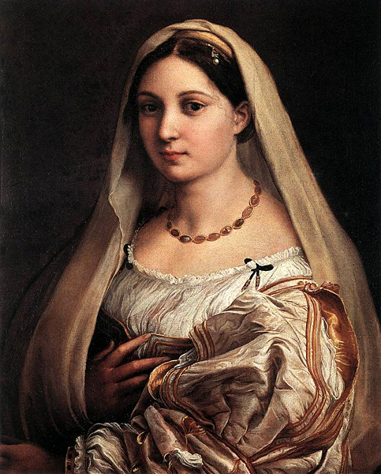
Вглядимся в строгие портреты современников Рафаэля. За внешней простотой а них легко угадывается богатство внутреннего мира. В основе каждого произведения лежит глубокое и пристальное изучение природы человека, внимание к его психологической характеристике. Портретное сходство с оригиналом также становится неотъемлемым условием творчества художника.
Рафаэль Санти. Женщина под покрывалом.(«Донна Велата»). 1516 г. Галерея Питти. Флоренция.

Slide 42
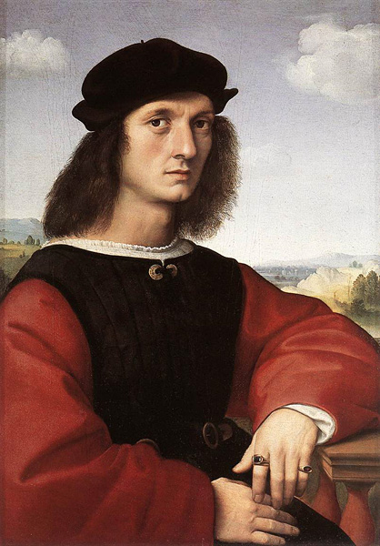
Не идеализируя и ничуть не приукрашивая, Рафаэль изображает известного мецената Анджело Дони, придавая ему черты, обобщенного образа эпохи Возрождения. Перед нами человек, полный жизненной энергии, спокойной собранности и силы воли. Контрастность внешнего облика портретируемого усилена строгим черным костюмом с широкими красными рукавами и белым воротничком. Массивные перстни украшают пухлые, немного женственные руки. Фигура Анджело дана на фоне обобщенного пейзажа, усиливающего эмоциональное воздействие произведения на зрителя.
Рафаэль Санти. Портрет Анджело Дони. 1506 г. Галерея Питти. Флоренция.

Slide 43
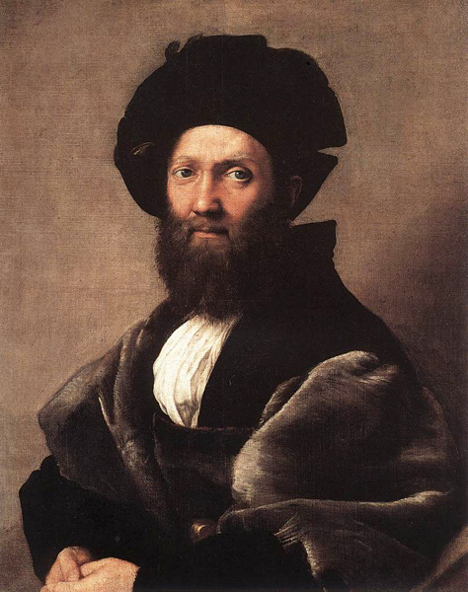
Рафаэль Санти. Портрет графа Бальдассаре Кастильоне. 1514-1516 гг. Лувр. Париж.

Slide 44
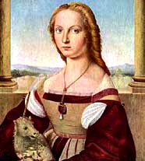
Рафаэль Санти. Портрет дамы с единорогом.1510 г. Галерея Боргезе. Рим.

Slide 45
Рафаэло Санти. «Маленькая мадонна Каупера». 1505 г.

Slide 46
В 1520 году Рафаэль умер. Художник, оплакиваемый всем Римом, был с почестями похоронен в Пантеоне, «храме всех богов». Один из его современников пророчески писал в те дни:
«Окончилась его первая жизнь; его вторая жизнь, в его посмертной славе, будет продолжаться вечно в его произведениях…»

Slide 47
Prezentacii.com
Вопросы и задания:
В чем секрет неувядающей славы произведений Леонардо да Винчи? Что особенно привлекает вас в творчестве художника?
Почему Микеланджело называют одним из самых трагических художников своего времени? Что из его произведений особенно понравилось вам?
3. Почему Рафаэля называют певцом женской красоты? Что из его произведений особенно понравилось вам?
Напишите сообщения на темы: «Загадки «Джоконды»; «Микеланджело – архитектор и скульптор»; «Портреты Рафаэля».

